Slide 1


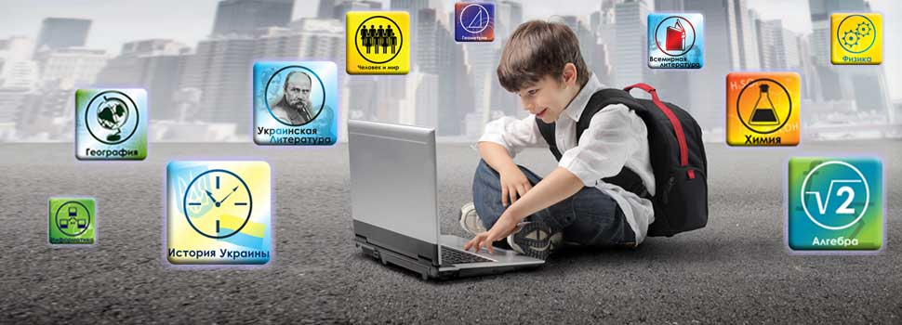
Пристрої для навчання
Інформатика, 5 клас

Slide 2
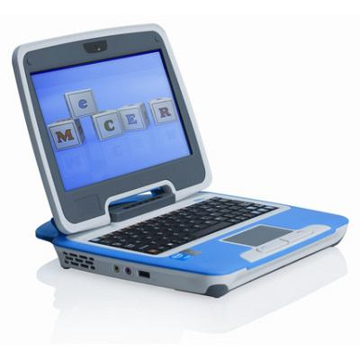
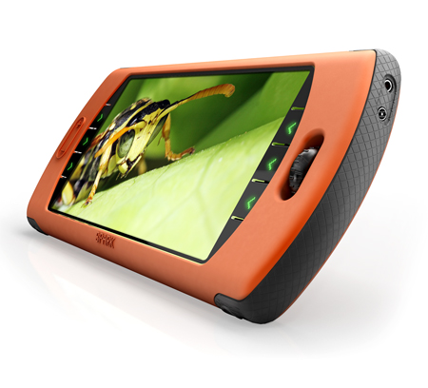
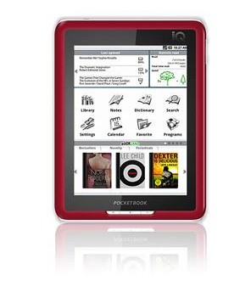
Нетбук, планшет, рідер
Notes:
Сучасні технології пропонують для навчання три основні варіанти персональних мобільних електронних пристроїв - нетбук, планшетний комп'ютер і рідер (електронна книга).

Slide 3

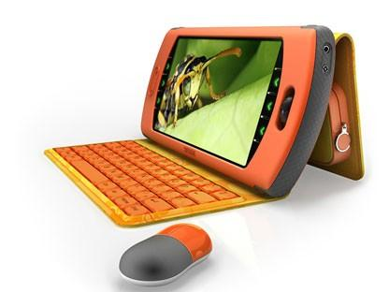
Лептоп
Лептоп Spark для навчання дітей у віці до 12 років
Notes:
При розробці лептопа Spark враховувалися дитячі думки і побажання щодо дизайну і функцій.

Slide 4
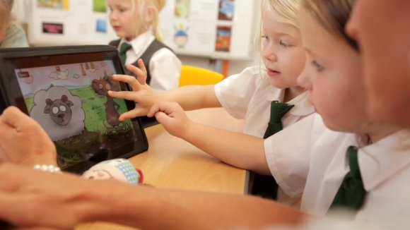
iPad і iPod touch
У школах Британії використовують iPad і iPod touch

Slide 5
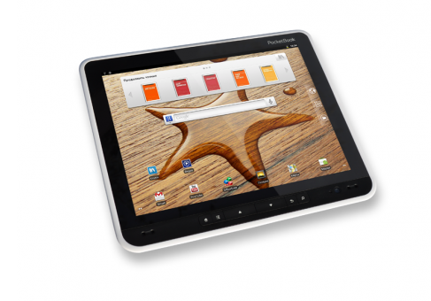
PocketBook touch
Notes:
Українські рідери PocketBook заміняють цілу бібліотеку

Slide 6
Смартфон
Смартфон дозволяє навчатися онлайн в будь-який час
Notes:
УВАГА! Необхідно вставити зображення з моделлю смартфона за власним вибором.

Slide 7

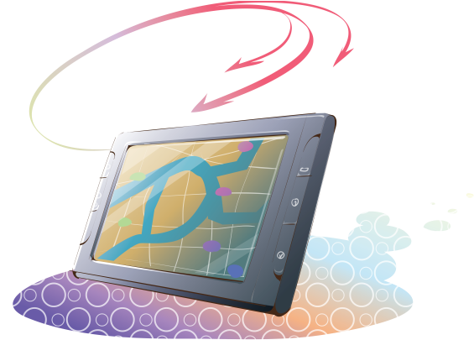
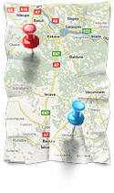
GPS навігатори
GPS навігатори визначають координати місцеположення
Notes:
Призначення GPS навігаторів визначити координати вашого місцеположення та показати їх на карті.
Даний пристрій використовують як засіб дістатися з точки А в точку Б, Щоб він виконував свою основну задачу, йому потрібні карти.

Slide 8
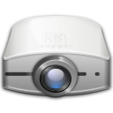
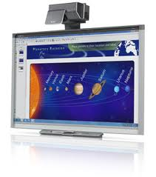
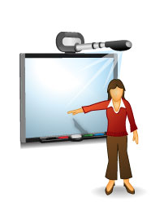
SMARTBoard
SMARTBoard - інтерактивна дошка
Notes:
Інтерактивна дошка - поверхня, на яку проектується екран монітора, вона є чутливою і дозволяє використовувати ручку (або навіть палець), що б малювати, писати на самій дошці і управляти роботою комп'ютера, підключеного до інтерактивної дошки.

Slide 9
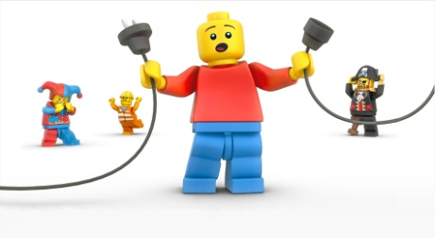
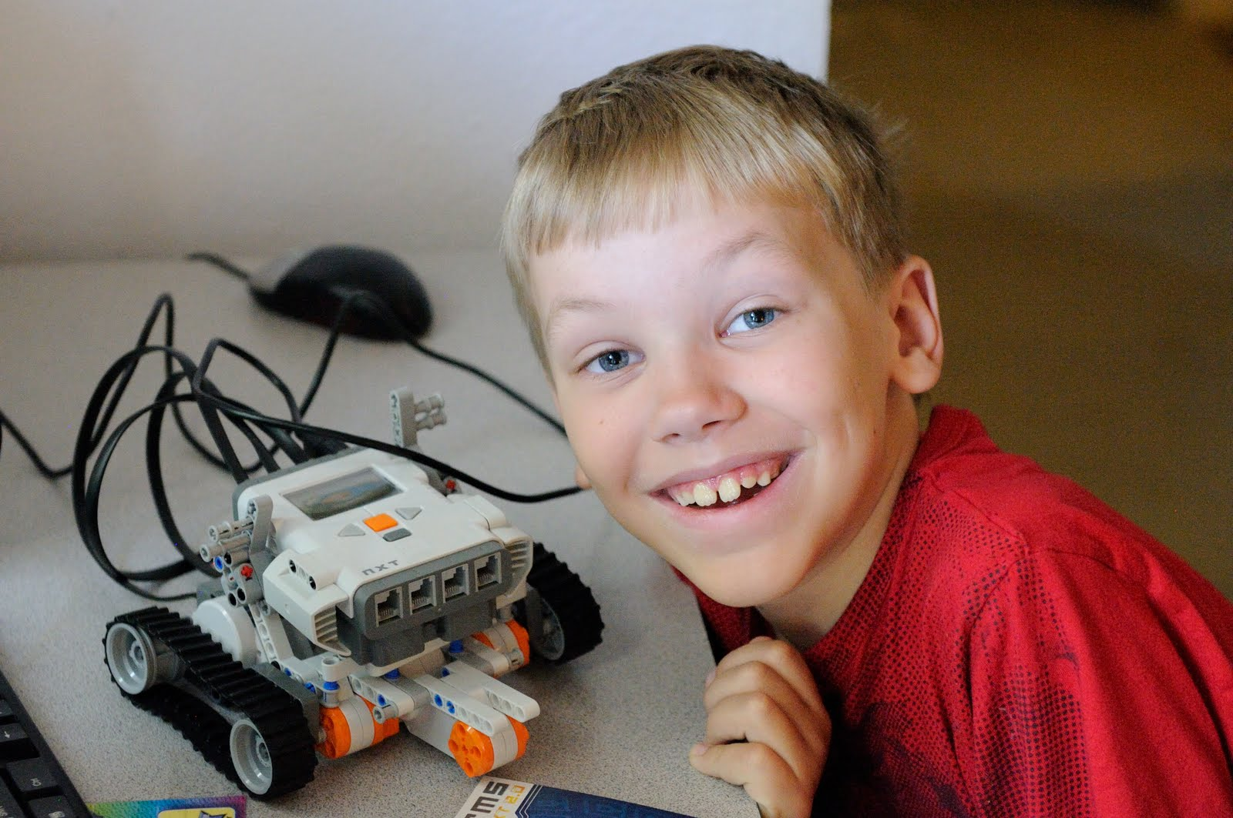
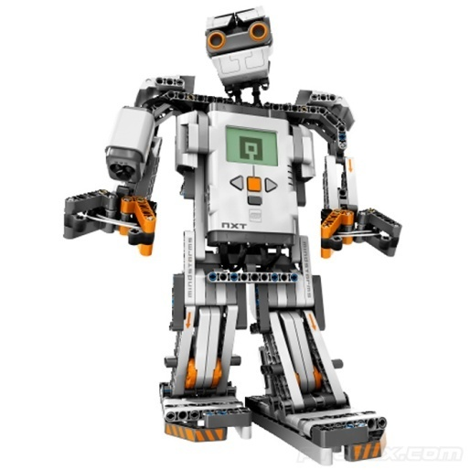
Lego роботи
Керувати власним роботом досить просто.
Notes:
Для програмування використовується спеціальна мова програмування. Вона зручна і зрозуміла, всі команди представляються у вигляді звичайних блоків Lego. І для написання програми лише переміщаєш блоки з одного місця на інше. Наприклад, з їх допомогою можна з легкістю доручити двигуну робити певну кількість обертів, виставити чутливість мікрофона або дальність спрацювання далекоміра. Якщо ви ніколи не програмували - не турбуйтеся, в програмі передбачені тренувальні вправи, які допоможуть впоратися з цим завданням. Дані з комп'ютера можна передавати як по USB-кабелю, так і через Bluetooth. А також і через мобільний телефон, за допомогою Bluetooth.

